Slide 1
Метод проектов зародился во второй половине XIX века в школах США. По мнению Джона Дьюи, основоположника данной технологии, опыт и знания ребенок должен приобретать путем «делания», в ходе исследования проблемной обучающей среды, изготовления различных проектов, схем, производства опытов, нахождения ответов на спорные вопросы.
Метод проектов можно представить как способ организации педагогического процесса, основанного на взаимодействии педагога, воспитанника и его родителей, способ взаимодействия с окружающей средой, поэтапная практическая деятельность по достижению поставленной цели.
Киселева Л.С., Данилина Т.А., Пахомова Н.Ю.

Slide 2
Муниципальная Автономная дошкольная Образовательная Организация
«Детский сад №6» пгт Серышево Амурской области
Педагогический проект
в детском саду «Наши мамы»
Про самую лучшую
Маму на свете,
Стихами поэтов
Поведают дети.
Автор:
воспитатель Казакова С.А.
пгт Серышево
2013год

Slide 3
Информационная карта проекта
I.Целеполагание
Участники проекта: воспитатели, дети и родители средней группы.
Тип проекта по доминирующей деятельности: творческий
По количеству участников: групповой
По продолжительности: краткосрочный
По характеру содержания: ребенок и семья
По характеру участия ребенка в проекте: участник от зарождения до получения результатов;
По характеру контактов: в контакте с семьей, учреждением культуры.
Задачи:
1.способствовать развитию памяти ребенка;
2.способствовать формированию положительного отношения, уважения, любви к маме, ее труду и профессии;
3.совершенствовать качество работы детского сада с семьями воспитанников;
4.пробуждать познавательную активность в детях и родителях, вовлекая их в совместную деятельность;
5.формировать у детей умение заучивать стихи наизусть ,понимать заученное;
6.формировать у детей способности выразительного чтения стихов, выражая чувства и эмоции;
7.создавать предпосылки к овладению художественным словом;
8.обогатить родительско-детские отношения опытом диалогического эмоционально-насыщенного общения.
Цели: воспитание интереса у детей к поэзии о матери;
создание социокультурной среды вокруг проекта.

Slide 4
Предполагаемые итоги реализации проекта

Slide 6
II.Разработка
проектной деятельности
1этап.
Организационный
- первичная анкета для родителей;
-подбор стихотворений;
- ознакомление родителей с целями и
задачами;
-подбор дидактического материала;
-подбор методического оснащения;
- подбор материала для продуктивной
деятельности;
- организация экскурсии в библиотеку;
- консультация старшего воспитателя.
Составление плана работы
План работы проекта «Наши мамы»
дата | мероприятие | образовательная область | ответственные
30-31.10 | Мониторинг знаний детей на начало проекта (анкета) |  | Воспитатели родители
01-06.11 | Заучивание стихотворений о маме | Чтение художественной литературы, коммуникация | Казакова С.А. Родители ,дети
05.11 | Начало ПРОЕКТА «НАШИ МАМЫ» |  | Руководитель- Казакова С.А.
06-27.11 | Поэтические «минутки» | Чтение художественной литературы, коммуникация | Воспитатели, дети
12.11 | 1.Экскурсия в детскую библиотеку по теме «Стихи о маме». 2.Беседа «Мои впечатления от посещения библиотеки» | Чтение художественной литературы, познание, социализация, коммуникация | Казакова С.А. ГордиенкоЕ.В. Родители,дети
19.11 | НОД «Мамы разные нужны…» | Познание, здоровье Коммуникация, чтение художественной литературы | Казакова.С,А
22.11 | НОД «Подарок маме» | Художественное Творчество | Посунько С.Н.
25.11 | Выставка рисунков «Мамы глазами детей» | Художественное творчество | Воспитатели
Ноябрь | Участие в районном конкурсе, посвященном Дню Матери |  | Администрация, Воспитатели Родители,Дети
28.11 | Праздник «Про самую лучшую маму на свете Стихами поэтов поведают дети» | Коммуникация,Социализация, чтение художественной литературы | Воспитатели, Луговая И.А
29.11 | Выпуск газеты и памятки для родителей |  | Казакова С.А.
29.11 | Мониторинг знаний детей и родителей на конец проекта(анкета) |  | Воспитатели родители

Slide 7
2 этап. Практический.
Системная паутинка проектной деятельности
Игровая деятельность | Сюжетно-ролевые игра «Мать и дитя», «Дом», «Семья» Дидактические игры: «Найди маму», »Мамины помощники», «Собери цветок» Игра «Пылесос» Подвижные игры: «Найди своего ребенка» Игра «Помощники» Пальчиковые игры: «Месим тесто» «Моя семья»
Работа с родителями | Участие в фотоконкурсе «Самая родная» Папки-передвижки: «Роль семьи в воспитании ребенка»; «Мама – первое слово» Оформление выставки книг Выпуск газеты по итогам проекта Выпуск памятки «Как заучивать стихи с ребенком» Экскурсия в библиотеку
Развитие познавательных способностей | Тематическая НОД «Мамы разные важны…» Знакомство с женскими профессиями Знакомство с книгами о маме и о женских праздниках Экскурсия в библиотеку «Пусть всегда будет мама»
Развитие коммуникативных способностей | Утренние и после сна «поэтические минутки» Экскурсия в библиотеку Беседы: «Книги о маме» «Пусть всегда будет мама» «Мои впечатления от посещения библиотеки» «Как я помогаю маме»
Развитие творческих способностей | Зарисовка портретов Изготовление аппликации «Роза» Рисование «Бабочки» пальчиковыми красками

Slide 8
3 этап.Заключительный
- вторичная анкета
- сравнительный анализ анкет
- выпуск газеты и памятки для родителей
- выставка портретов
-праздник – отчет «Наши мамы»
- сбор полученного материала и монтаж.
III. Выполнение

Slide 9
Тема | Виды деятельности | Формы и методы работы | Участники
.Экскурсия в детскую библиотеку по теме «Пусть всегда будет мама». Беседа «Мои впечатления от посещения библиотеки» | Чтение (восприятие) Познавательная Игровая Двигательная | Рассматривание книг, иллюстраций. Беседы: «Книги о маме» «Пусть всегда будет мама» «Мои впечатления от посещения библиотеки» Выразительное чтение наизусть Игра «Мамины помощники» Игра «Пылесос» | Воспитатель Родители ,дети
НОД «Мамы разные нужны…» | Коммуникативная Творческая продуктивная деятельность Двигательная Чтение(восприятие) | Рассматривание картинок «Мамины профессии» Чтение наизусть С.Михалков «А что у вас?», «Мамочка, прости меня», физкультмин. «Звездочка для мамы»,хор.закличка «Солнышко» Рисование подарка для мамы «Бабочки»пальчиковыми красками | Воспитатель, дети
НОД «Подарок маме» | Продуктивная Двигательная Игровая | Пальчиковые игры «Месим тесто» «Моя семья» Игра «Помощники» Аппликация «Роза» | Воспитатель, дети
Выставка (рисование)рисунков «Мамы глазами детей» | Творческая продуктивная | Зарисовка портретов мам карандашами и фломастерами | Воспитатель, дети ,родители
Участие в районном конкурсе, посвященном Дню Матери | Творческая Продуктивная |  | Воспитатели, родители
Праздник «Наши мамы» | Чтение (восприятие) Музыкально-художественная игровая | Развлечение (стихи,песни,танец,игры) | Воспитатели, дети, родители

Slide 10

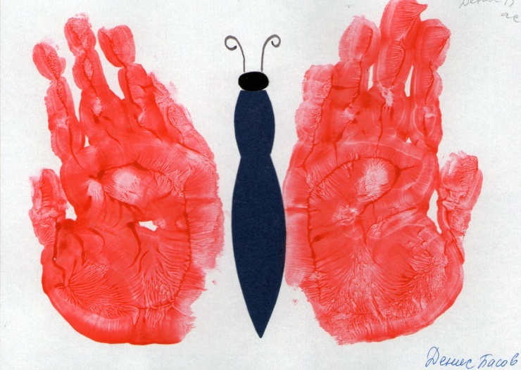
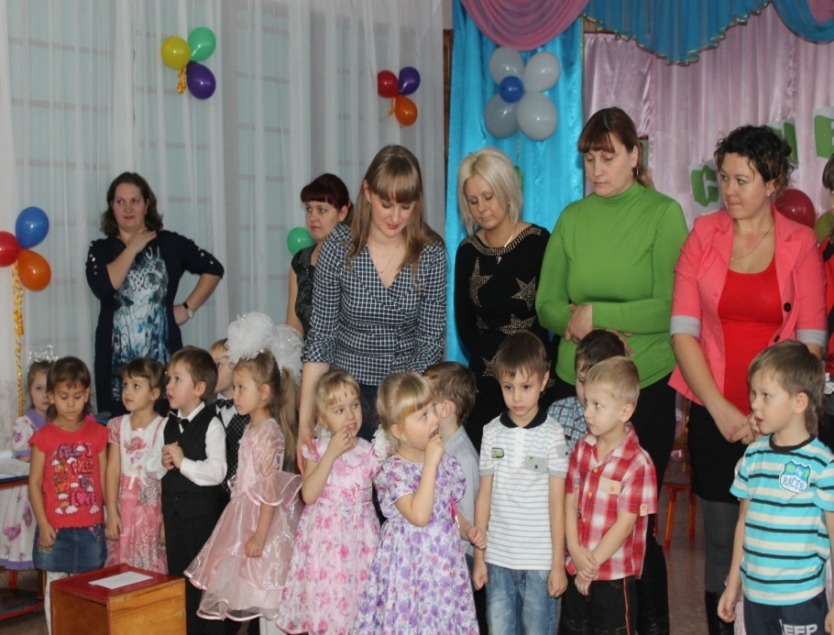
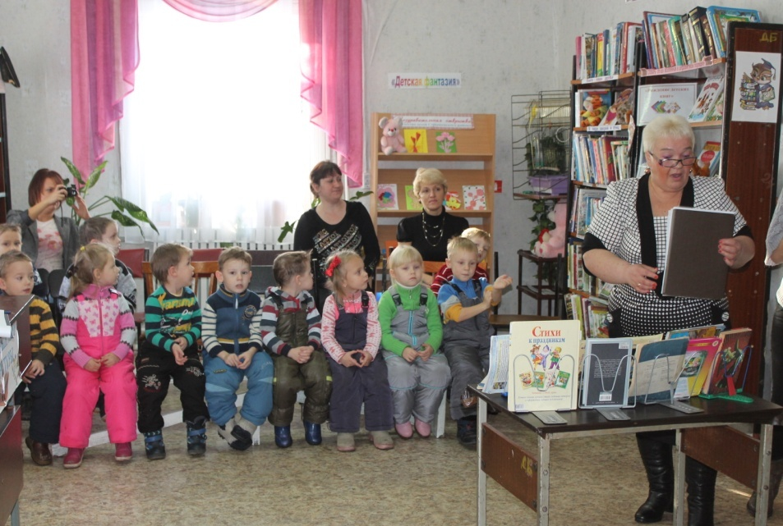
IV.Презентация
Призовые места в фотоконкурсе «Самая родная»
Выставка портретов «Мамы глазами детей»
Праздник – творческий отчет
«Наши мамы»

Slide 11
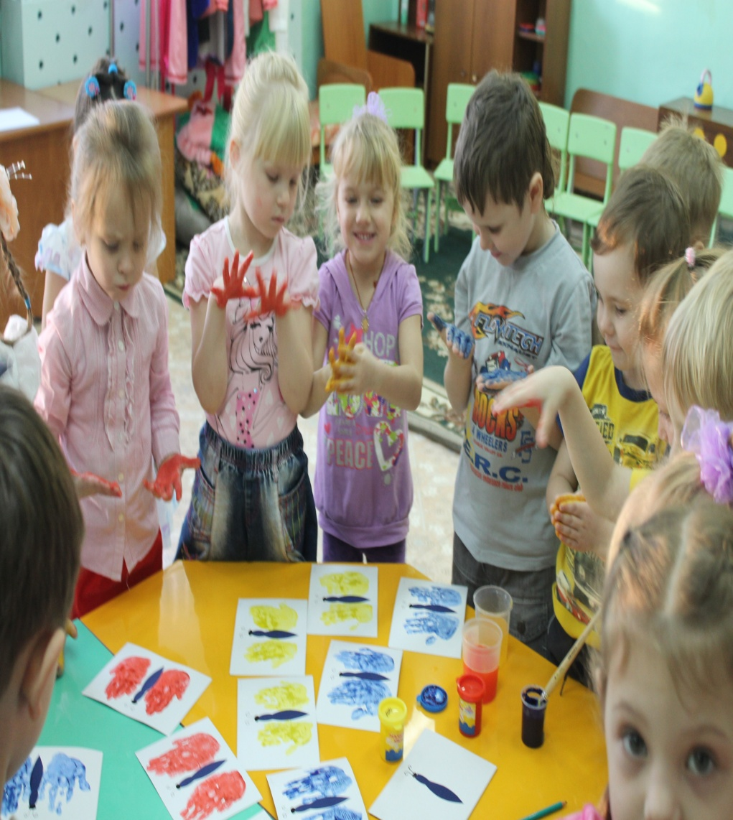
V.Подведение итогов
Анализ результатов проектной
деятельности
Выучено 15 стихотворений про маму
объемом от 8
до 20 строк.
20 отрывков из стихотворений
про маму
1 песня про маму
1 танец для мам
Проведено около 30 «поэтических
минуток»
2 тематические НОД
1 беседа
1 праздник
Нарисовано 12 портретов мам
Изготовлено 19 подарков для мам
Побывали дети и родители на
экскурсии в детской библиотеке
пгт Серышево
В проекте приняли участие: 19 детей
38 родителей
Предложить разработку проектной деятельности в масштабе ДОУ «Олимпийские игры 2014»

Slide 12
Обеспечение проекта
Материально – техническое :
1.Стихи и рассказы о маме /колл.художников/ -М.: Астрель.
2.Стихи, рассказы, сказки «Мама».Изд.:Малыш,1986г.
3.Стихи к праздникам. Изд.: «Стрекоза – пресс»2003г.
4.Стихи и рассказы « О маме». М.: «Детская литература»1988г.
5. Е.Благинина «Посидим в тишине» М.:1992г.
6.А.Платонов «Ещё мама».Хабар.кн.из – во.1987г.
7. Подборка стихов о маме.
8.Выставка книг «Наши мамы».
9.Папка- передвижка «Мама- первое слово..»
10. Папка- передвижка «Роль семьи в воспитании ребенка»
Методическое:
1. Основная общеобразовательная программа «От рождения до школы»
Москва, «Мозайка-Синтез»
2.Буяльский Б.А. Искусство выразительного чтения. – М., 1986
3. Васильева Н.Н., Новоторцева Н.В. развивающие игры для дошкольников. Популярное пособие для родителей и педагогов / Художники Соколов Г.В., Куров В.Н. – Ярославль: «Академия развития», «Академия К», 1998.
4.Доронова Т. Н. Дошкольное учреждение и семья – единое пространство детского развития. – М., 2001.
5.Морозова Л.Д. Педагогическое проектирование в ДОУ: от теории к практике. – М.: ТЦ Сфера, 2010.
6. . Урмина И.А. инновационная деятельность в ДОУ: программ - метод. обеспечение: пособие для рук. и адм. работников / И.А. Урмина, Т.А. Данилина. – М.: Линка-Пресс, 2009.
Дидактическое:
дидактические игры
конспекты нод
конспект праздника
Ресурсное:
1.http://vospitatel.com.ua/category/proekty.html
2.http://pedsovet.su/load/321-4-2
3http://www.o-detstve.ru/forteachers/kindergarten/parentsteaching/11732.html
4http://www.mdou6marx.ru/load/tekhnologii_proektnoj_dejatelnosti/1-1-0-124

Slide 13
Спасибо за внимание!

